Slide 1
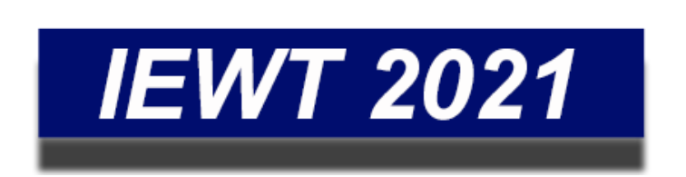


Optimized waste heat utilization in the steel industry with industrial heat pumps and low-temperature distribution system
12. Internationale Energiewirtschaftstagung an der TU Wien,
8. - 10. September 2021, Vienna, Austria
Anton Beck, Julian Unterluggauer, Sophie Knöttner, Julio Guillen Angel, Maria Lopez Arias, Irene Solis
Notes:
Schönen Nachmittag. Mein Name ist Anton Beck, ich bin Research Engineer am AIT und beschäftige mich mit der Optimierung von thermischen Energiesystemen.
In diesem Vortrag darf ich Ergebnisse aus dem H2020-Projekt Bamboo vorstellen.
Für einen (Teil)-Standort eines Stahlwerkes wurde ein Wärmeintegrationskonzept erarbeitet und unterschiedliche Maßnahmen zur Wärmeintegration analysiert.

Slide 2
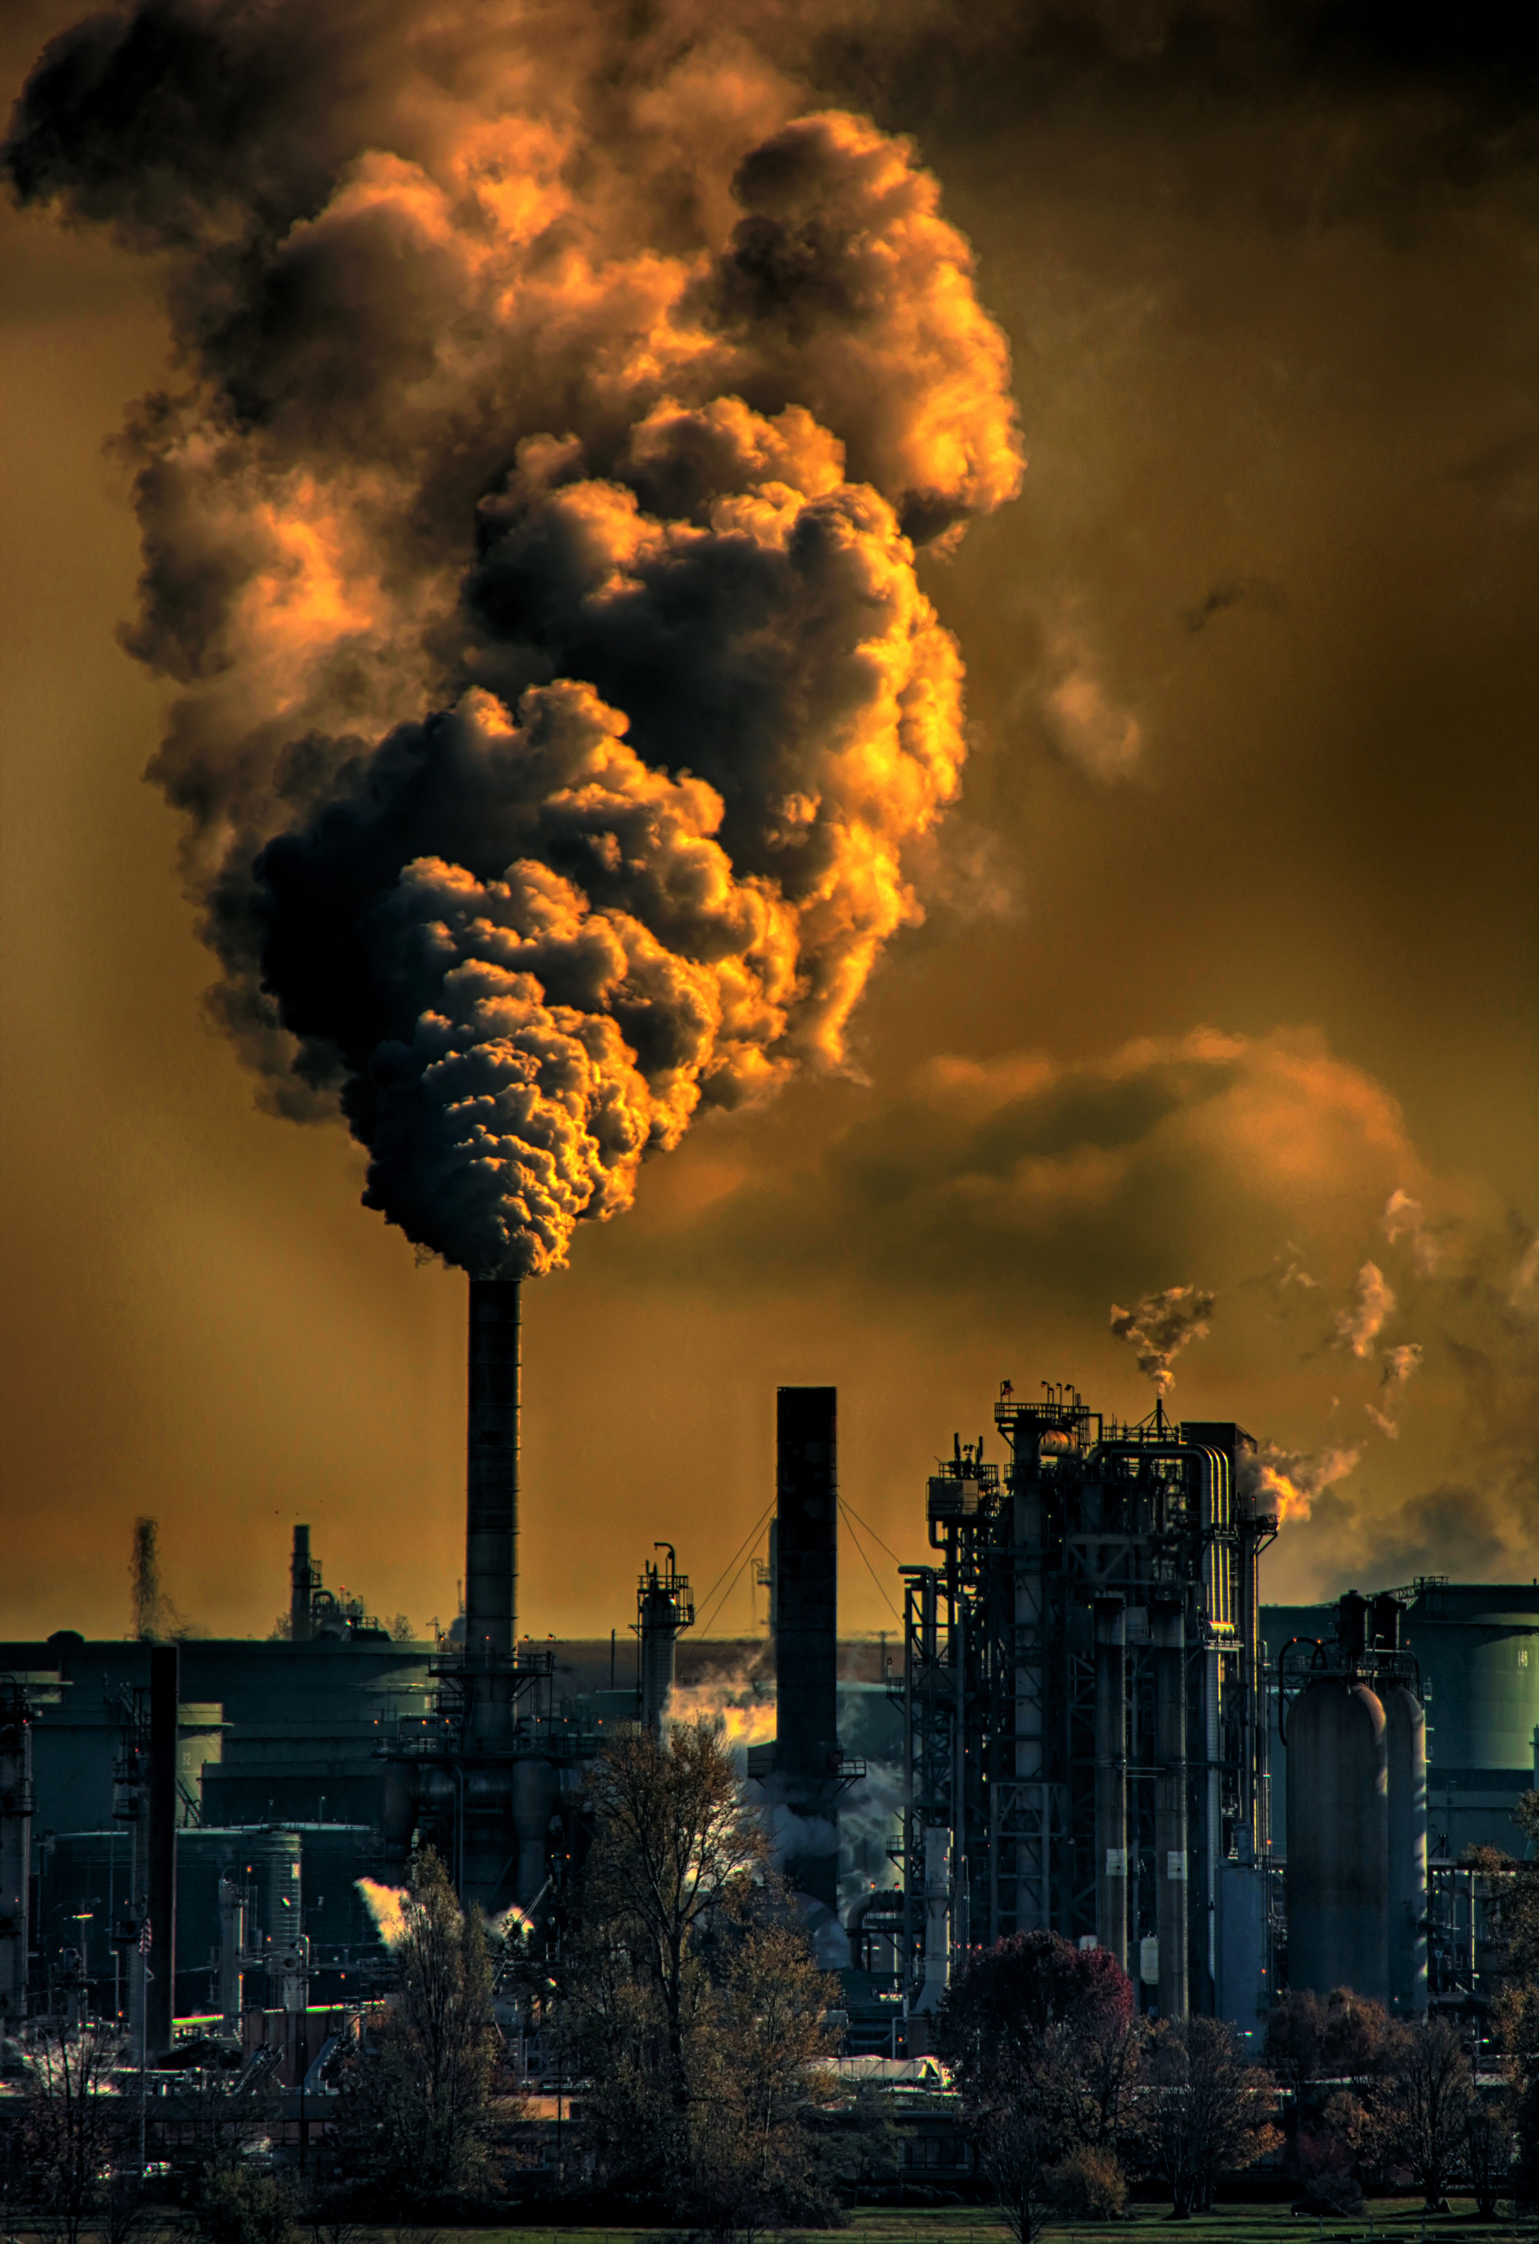
Hintergrund
Industriesektor ist für rund 20% des globalen Endenergiebedarfs und für rund 35% der globalen Treibhausgasemissionen verantwortlich
Eisen- und Stahlsektor: 3,4 Gt bzw. 7% der global CO2 Emissionen
Dampfproduktion im Eisen- und Stahlsektor (meist fossil) bis zu 16% des Endenergiebedarfs
Notes:
Der Industriesektor ist für 20% des globalen Endenergieverbrauchs, aber für etwa 35% der globalen Treibhausgasemission verantwortlich.
Einen wesentlicher Faktor spielt hierbei die Stahlindustrie mit 7% der globalen Emissionen alleine.
Im Eisen- und Stahlsektor wiederum fallen je nach Standort bis zu 16% des Endenergiebedarfes auf die meist fossile Dampferzeugung.
Dampf:
Wärmeverteilung
Vorwärmung von Luft, Kühlwasser,
Beheizung von Schmiersystemen
Im vorliegenden Fall Dampfdruck bei Abnehmern bis zu 5bara.

Slide 3





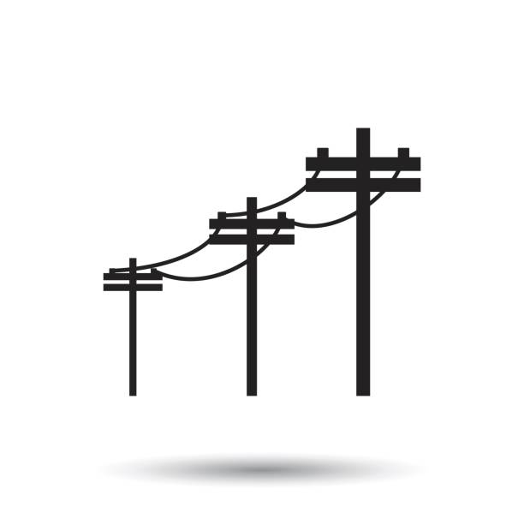
Hintergrund
Effizienzsteigerung in der Industrie ist eine der wichtigsten Maßnahmen zur Reduktion der globalen Treibhausgasemissionen
Wärmerückgewinnung und Abwärmenutzung können sowohl Treibhausgase als auch Energiekosten reduzieren
ABWÄRME
WÄRMEBEDARF
ABWÄRME
REDUZIERTER
WÄRMEBEDARF
INDUSTRIEPROZESS
EXTERNE
NUTZUNG
INTERNE NUTZUNG
Notes:
Warum Wärmeintegration:
Effizienzsteigerung reduziert Endenergiebedarf und Energiekosten.
Möglichkeiten zur Wärmerückgewinnung gibt es sowohl intern im Prozess oder extern durch Auskopplung für Wärmenetze oder Verstromung.
Für große Standorte kann externe Nutzung auch am Standort in anderen Facilities möglich sein.
Kritisch sind hierbei wirtschaftliche Kennzahlen wie Amortisationszeiten oder ROI für Abwärmeprojekte.
Obgleich zunehmend ökologische Aspekte wichtiger werden.

Slide 4
Methodik Genereller ansatz
Datensammlung / Stream-Table
Composite curves
Erarbeitung von Kostenparametern
Potentiale für Wärmepumpen & Verteilsysteme
Kostenoptimale Wärmerück-gewinnung
Pinch Analysis für die Identifikation von Potentialen
Direkte Wärmerückgewinnung, Wärmepumpen, Verteilsysteme
Datenbasis: frühere Studien, Schätzungen, zusätzliche Berechnungen
Bewertung und Klassifikation der Abwärmequellen bzgl. Nutzbarkeit
Nur Quellen, die mit konventionellen HEX nutzbar sind, berücksichtigt
Optimierungsmodell für inter-facility Wärmeintegration
Modellierung von Wärmepumpen und Verteilsystemen
Szenarioanalyse
Notes:
Für die vorliegende Arbeit wurde zur Ermittlung eines Abwärmekonzeptes für einen Standort der Stahlindustrie folgende Methodik verwendet:
Mögliche Wärmequellen und Senken wurden in Pinch-Analyse-Logik durch Temperaturen, Massenströme und Wärmekapazitäten ausgedrückt.
Quellen wurden mit Noten von 1 bis 3 nach Kategorien der Nutzbarkeit eingeteilt.
Weiterberücksichtigt wurden nur Quellen mit Note 1: Nutzbarkeit ohne wesentliche technische Neuentwicklungen
Ableitung von Composite Curves und Identifikation von WRG-Potentialen ach für Wärmepumpen und Verteilsysteme
Aufsetzen eines Optimierungsmodells mit den vielversprechendsten Konfigurationen.
Szenarienrechnung mit unterschiedlichen Ökonomischen Randbedingungen.

Slide 5
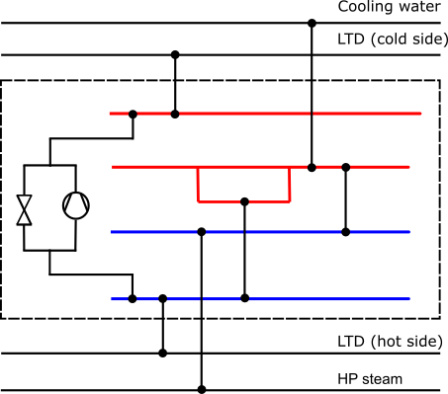
Methodik Optimierungsmodell
Linearisierte MINLP-Superstructure-Formulierung für Wärmeübertragernetzwerke
Erweiterungen:
Verteilsysteme (LTD)
Wärmepumpen (HP)
Mehrere separate Netzwerke
Notes:
Für die Optimierung wurde eine linearisierte Version einer MINLP-Superstructure für die Synthese von Wärmeübertragernetzwerken verwendet,
Die um die Möglichkeit der Einbindung von Wärmepumpen und Verteilsystemen erweitert wurde.
Hier wurde auf ein linearisiertes Modell zurückgegriffen,
da Investitionskosten bereits mit nicht unerheblichen Unsicherheiten verbunden sind und auch die
Parameter für Quellen und Senken mitunter starken Unsicherheiten unterliegen.
Die Linearisierung erlaubt es, die Probleme ohne Initialisierung zu lösen. Für das gemischt-ganzahlige lineare Modell kann ein globales Optimum garantiert werden.

Slide 6
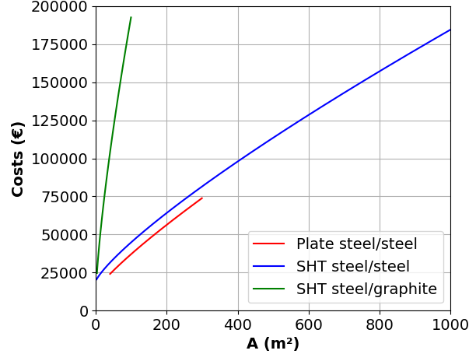

Methodik Wärmeübertrager (HEX)
Berücksichtigung verschiedener Wärmeübertragertypen
Kostenfunktion:
$$C_{inv}=C_{Fix}+{C_{Var}A}^{β}$$
Abgeleitet aus Kostendatenbank
(DACE price booklet)
Notes:
In der Superstructure wurden je nach Medienkombinationen für Quellen und Senken unterschiedliche Wärmeübertrager verwendet.
Beispielsweise wurde beim Einsatz mit Säure auf Graphitwärmeübertrager zurückgegriffen.
Die Kostenfunktionen in der originalen MINLP-Formulierung entsprechen der dargestellten Form mit Kostenexponent beta < 1 → degressive Kosten
Die Daten für die Kostenfunktionen stammen aus dem DACE price booklet (Online Datenbank)

Slide 7
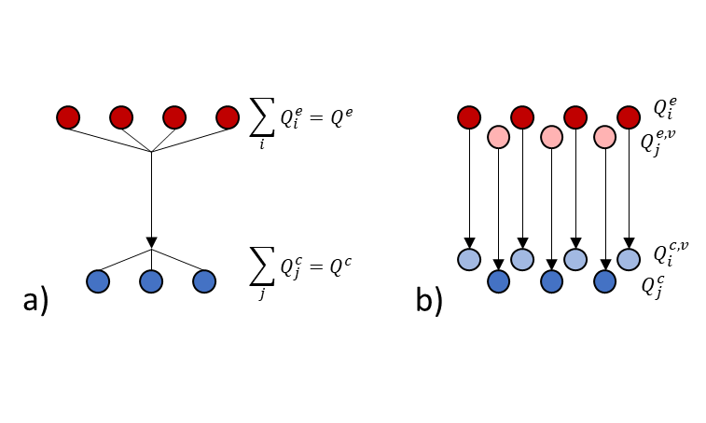
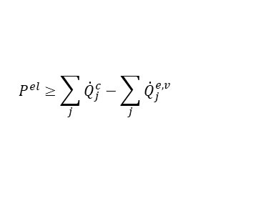

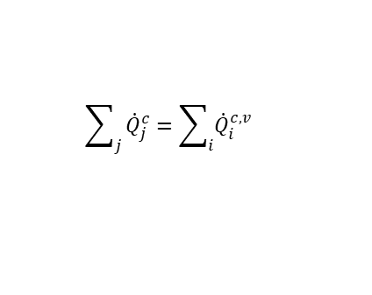
Methodik Wärmepumpen (HP)
Einführung virtueller Quellen- und Senkenleistungen (Reduzierte Approximationsdomänen)
WP-Kosten: 300 €/kWth
Lineares Carnot-Modell
Nichtlineares Carnot-Modell
Quellen
Senken
$$\sum_{j}{{\dot{Q}}_{j}^{c}}=\sum_{i}{{\dot{Q}}_{i}^{c,v}}$$
$$P^{el}≥\sum_{j}{{\dot{Q}}_{j}^{c}}−\sum_{i}{{\dot{Q}}_{i}^{e}}$$
$$P^{el}≥\sum_{j}{{\dot{Q}}_{j}^{c}}−\sum_{j}{{\dot{Q}}_{j}^{e,v}}$$
Notes:
Das verwendete Wärmepumpenmodell basiert auf einem Gütegradmodell.
Neu dabei ist die Modellierung mit virtuellen Leistungen.
Dabei wird für jede Quelle eine entsprechende virtuelle Senke ermittelt und umgekehrt.
Dadurch können die Domänen für die anschließende Linearisierung relativ klein gehalten werden, wodurch die Qualität der Approximation verbessert werden kann.
Fehler +- 20%.
Wärmepumpekosten: Kosten für Wärmeübertrager + 300€/KWth

Slide 8

Methodik Niedertemperatur-Verteilsystem (LTD)
Dampf als Wärmeträgermedium
Kostenfunktion abhängig von Rohrlänge und Durchmesser $D_{nom}$ nach Smith¹
$$C_{CAP,PIP}={(F}_{BM}∙C_{p,CS}+C_{INS})∙L$$
$$F_{BM}=f(D_{nom})$$
$$C_{P,CS}=f\left(D_{nom}\right)$$
$$C_{INS}=f(D_{nom},ΔT)$$
Bei bekannter Rohrlänge und $ΔT$ Funktion nur abhängig von Übertragungsleistung
Linearisierte Kostenfunktion im Modell berücksichtigt
¹ Smith, R., 2005. Chemical process design and integration 1st ed., Chichester West Sussex, UK: Wiley.
Notes:
Für das Verteilsystem wurden ND Dampf und Öl in Betracht gezogen, wobei Öl bei einer ersten Kostenschätzung nicht weiter berücksichtigt wurde.
Die Kosten für das Verteilsystem basieren auf dem Kostenmodell in Smith 2005. Diese hängen im wesentlichen vom Leitungsdurchmesser, von der Länge und von der Temperaturdifferenz zur Umgebung ab.
Im Konkreten Fall konnten DT und L als Parameter vorgegeben werden. Danach wurde linearisiert.

Slide 9
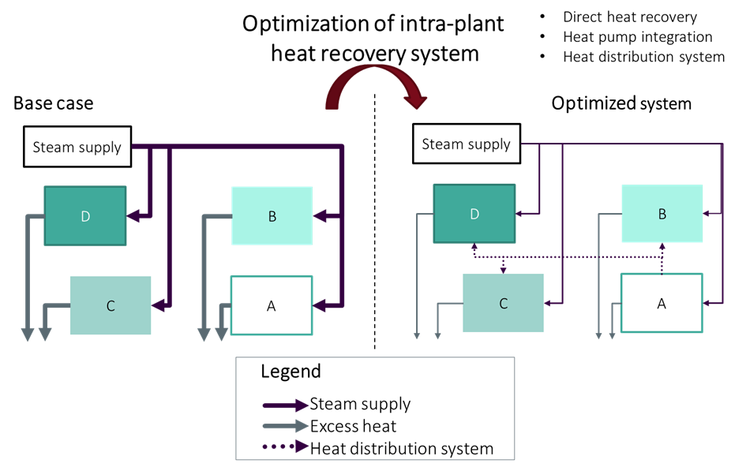
Fallstudie Stahlwerk
Notes:
Der betrachtete Standort besteht vereinfacht aus 4 individuellen Facilities A-D. Alle werden im Base-Case mit Dampf aus externer Erzeugung versorgt.
Nach Wärmeintegration soll dieser verringert und somit Kosten gespart und CO2-Emissionen verringert werden.

Slide 10
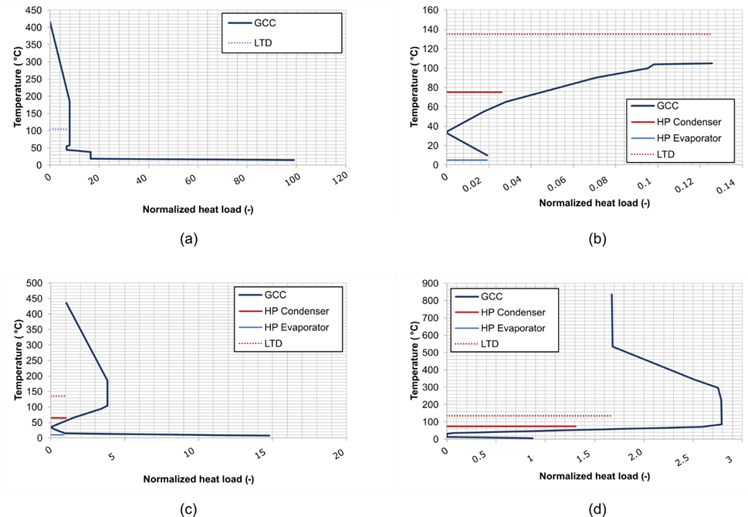

Ergebnisse Pinch analysis
$$ΔT_{min}=30°C$$
Facility A
Facility B
Facility C
Facility D
Notes:
Die Abbildungen auf dieser Slide zeigen die Grand Composite Curves der einzelnen betrachteten Facilities.
Facility A weist nach direkter WRG (dTmin = 30°C) einen Wärmeüberschuss auf.
LTD = 120°C
Facility B bietet Potential für eine Wärmepumpe mit einer Senkentemperatur von etwa 70°C. Das Verteilnetz bei 120°C könnte den restlichen Wärmebedarf decken.
Facility C könnte mit einer Wärmepumpe den residualen Wärmebedarf decken
Facility D könnte ebenso mit Wärmepumpe ausgestattet werden. Der Rest könnte hier auch mit 120°C Verteilnetz versorgt werden.

Slide 11
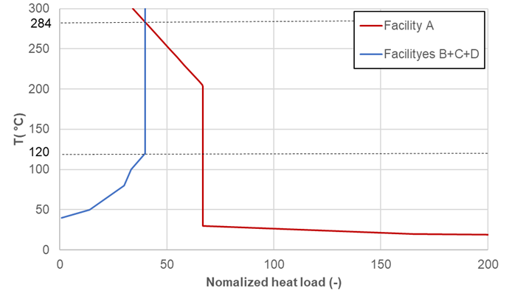
Ergebnisse Potential für verteilsystem
Full heat supply
Wärmeüberschuss
Wärmebedarf
Notes:
Die Abbildung zeigt in blau den Wärmebedarf abhängig vom Temperaturniveau für Facilities B,C,D kumuliert. Ab 120°C kann der gesamte Wärmebedarf gedeckt werden.
In Rot ist die verfügbare Überschusswärme aus Facility A dargestellt. Diese übersteigt bis zu einem LVL von 284°C den Wärmebearf aus BDC. Darüber kann nicht genug Wärme ausgekoppelt werden.

Slide 12
Ergebnisse Optimierungsmodell
Minimierung jährlicher Kosten (Energiekosten + annualisierte Investitionskosten)
Annualisierung: 10 Jahre
Konfigurationen
Ohne WRG (NO HR)
Direkte WRG (DHR)
Direkte WRG & Verteilnetz (DHR LTD)
Direkte WRG & Wärmepumpe (DHR HP)
Direkte WRG, Wärmepumpe & Verteilnetz (DHR HP LTD)
Scenarios | Strompreis (€/MWh) | Gaspreis (€/MWh) | CO₂ –Preis (€/t)
Base | 40 | 25 | 40
EU average | 90 | 35 | 53.2
Prog. CO₂ prices | 90 | 35 | 128
Notes:
Mit diesen Erkenntnissen wurde das Optimierungsmodell aufgesetzt.
Ziel: Minimierung der jährlichen Kosten (Energiekosten + annualisierte Investitionskosten)
Annualisierung relativ hoch angesetzt mit 10 Jahren.
Konfigurationen:
Base-Case – Keine WRG
Nur Direkte WRG
WRG + Verteilnetz
WRG + WP
Alles zusammen
3 Preisszenarien
Base
EU average (stand Juli 2021)
Prog. CO2 prices (wie EU average mit höheren CO2-Kosten)
CO2-Kosten werden Gaspreis aufgeschlagen
Wirkungsgrad von Gas zu Dampf: 95%

Slide 13
Ergebnisse Wärmerückgewinnung
HP wird nicht verwendet, wenn LTD verfügbar
Notes:
Die jeweils ermittelten WRG für die kostenoptimalen Lösungen sind hier dargestellt.
Mit Verteilsystem werden die höchsten werte erzielt: kein externer Dampf mehr nötig
Mit HP etwas höhere WRG als ohne.
HP Leistung anhängig von Strom/Gas Ratio
Wenn Verteilnetz verfügbar wird es auch eingesetzt. Wärmepumpen werden nicht integriert.

Slide 14
Ergebnisse CAPEX & Opex
Systeme mit LTD
Kein zusätzlicher Strombedarf
Kein zusätzlicher Dampfbedarf
Notes:
Deutlicher Unterschied zw. Capex und Oped für die einzelnen Konfigurationen.
Systeme mit Verteilsystem haben sehr hohe CAPEX. Die verbleibenden OPEX sind gering und für Kühlwasser.
Systeme mit HP sind je nach Preiskonstellation unterschiedlich in der Kostenstruktur.

Slide 15
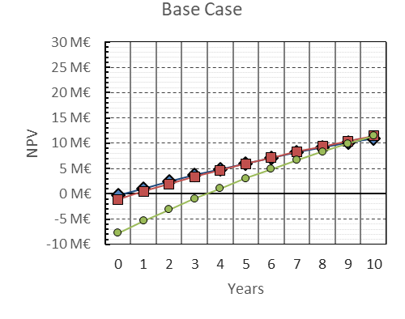
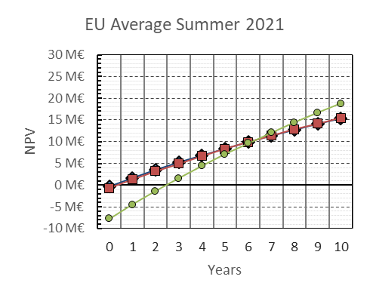
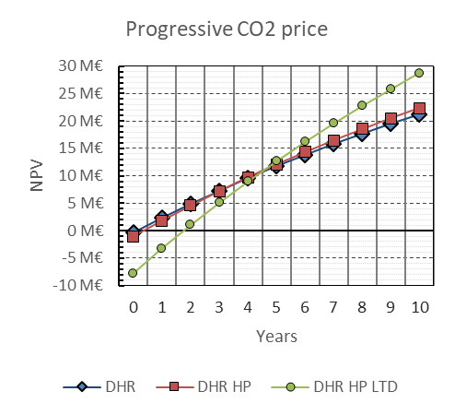
Ergebnisse Net present value
Notes:
Je nach Planungshorizont unterschiedliche „beste“ Lösungen.
Bei 10 Jahren:
->EU average & Progressive CO2 -> Klar höhere Ersparnisse mit Verteilsystem
-> Base case -> Knappe Angelegenheit.
Einsparungspotential: 10-30M€ nach 10 Jahren
Bei 4-5 Jahren:
-> Direkte WRG oder WRG + Wärmepumpe im Vorteil.
Einsparungspotential: 5-10M€ nach 4-5 Jahren

Slide 16
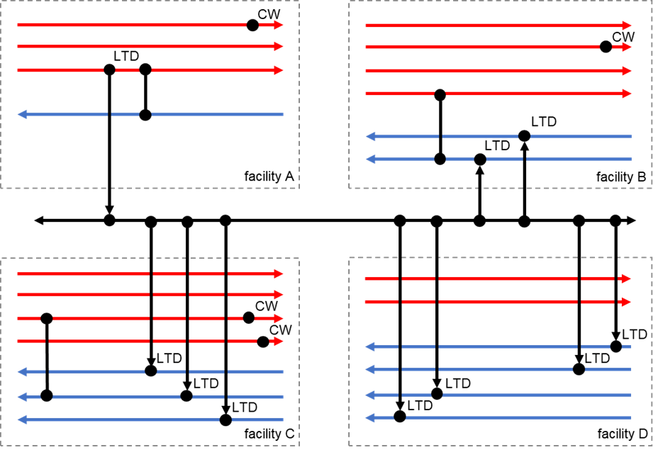
Ergebnisse Wärmeübertragernetzwerk
Wärmeübertragernetzwerk mit Verteilsystem (LTD)
Einspeisung in Facility A
Notes:
In den Fällen mit Verteilsystem ergibt sich folgendes WRG-System:
Facility A: Direkte WRG + Einspeisung ins Verteilnetz
Facility B: Direkte WRG + Versorgung aller Senken durch Verteilnetz
Facility C: Direkte WRG + Versorgung aller Senken durch Verteilnetz
Facility D: keine WRG + Versorgung aller Senken durchs Verteilnetz

Slide 17
Zusammenfassung und ausblick
Je nach Planungshorizont Kostenvorteile für LTD bzw. DHR HP
DHR LTD: 30 M€ Einsparung nach 10 Jahren (Progressive CO2)
Wärmepumpenintegration oder nur direkte WRG kostenoptimal nach 5 Jahren (5-10 M€ Einsparung)
Nächste Schritte:
Detailanalyse Wärmequellen und –senken (Messungen, Energie- & Massenbilanzen),
Berücksichtigung Integrationskosten
Notes:
Je nach Planungshorizont entweder Verteilsystem oder Direkte WRG / HP im Vorteil.
In weiterer Folge müssen Detailanalysen zeigen, ob die Potentiale auch realisiert werden können.
Zudem müssen Integrationskosten für die einzelnen Maßnahmen hinzugerechnet werden.
Wirtschaftlichkeit der Maßnahmen eventuell (noch) nicht gegeben.

Slide 18




Contributions and Acknowledgement
www.bambooproject.eu
The project has received funding from the EU‘s Horizon 2020 program for energy efficiency
and innovation action under the grant agreement No. 820771.
Notes:
Dank gilt dem Horizon 2020 Programm, durch das Bamboo gefördert wird.
Ebenso den Mitwirkenden an der vorliegenden Arbeit von AIT, Acelor Mittal und circe.

Slide 19
Danke!
Anton Beck, 8. September, 2021

